Slide 1

2019 서울 인공지능 챗봇 톤

Slide 2
팀 소개
주제
기획방향
시나리오
관련자료

Slide 3
팀 소개
2019 서울 인공지능 챗봇 톤
인공지능 챗봇 과정을 함께하고 있는 구성원
팀장 : 신용승
팀원 : 정교윤,이지환,문정식

Slide 4
Seoul_Culture_Vot
2019 서울 인공지능 챗봇 톤
서울시 문화공간정보 및 문화행사를 알려주는 봇
- 서울시 문화공간(박물관,공연장)을 쉽게 찾고 지역과 장르를 사용자가 선택하여
사용자가 원하는 문화공간 정보 및 문화행사정보를 얻기 위함

Slide 5
시나리오
2019 서울 인공지능 챗봇 톤
1. 서울시 TOP10
윗 부분 선택시 크롤링한 폼그대로 정보를 가져온다.
2. 위키
ETRI Open API 를 호출해서 사용자의 질문에 대한 대답을 문장으로 표현한다. 3.서울시 문화공간 검색
문화공간 검색을 선택하면 ‘지역구’를 입력하든 ’장르’를 입력하든
둘다 입력한다.
(밑에 설명란에는 어떤 장르가 있는지 설명한다.)
지역구를 입력하면 장르를 선택하는 ‘장르 선택창’이 나온다.
장르를 입력할때는 사용자는 장르를 모르기 때문에 설명을보고
장르를 입력한다. 입력하면 지역구 선택창이 나온다.
입력창에 지역구와 장르를 둘다 입력 하면 선택창이 나오지 않고 바로 둘다 해당하는 정보가 나온다.(이번에도 마찬가지로 장르 정보는 앞에서 설명한 내용을 참고하여 입력한다.)
마지막까지 선택을 하면 지역구와 장르에 해당하는 정보가 랜덤으로 1개가 나온다.(문화공간,홈페이지,이미지등)

Slide 6
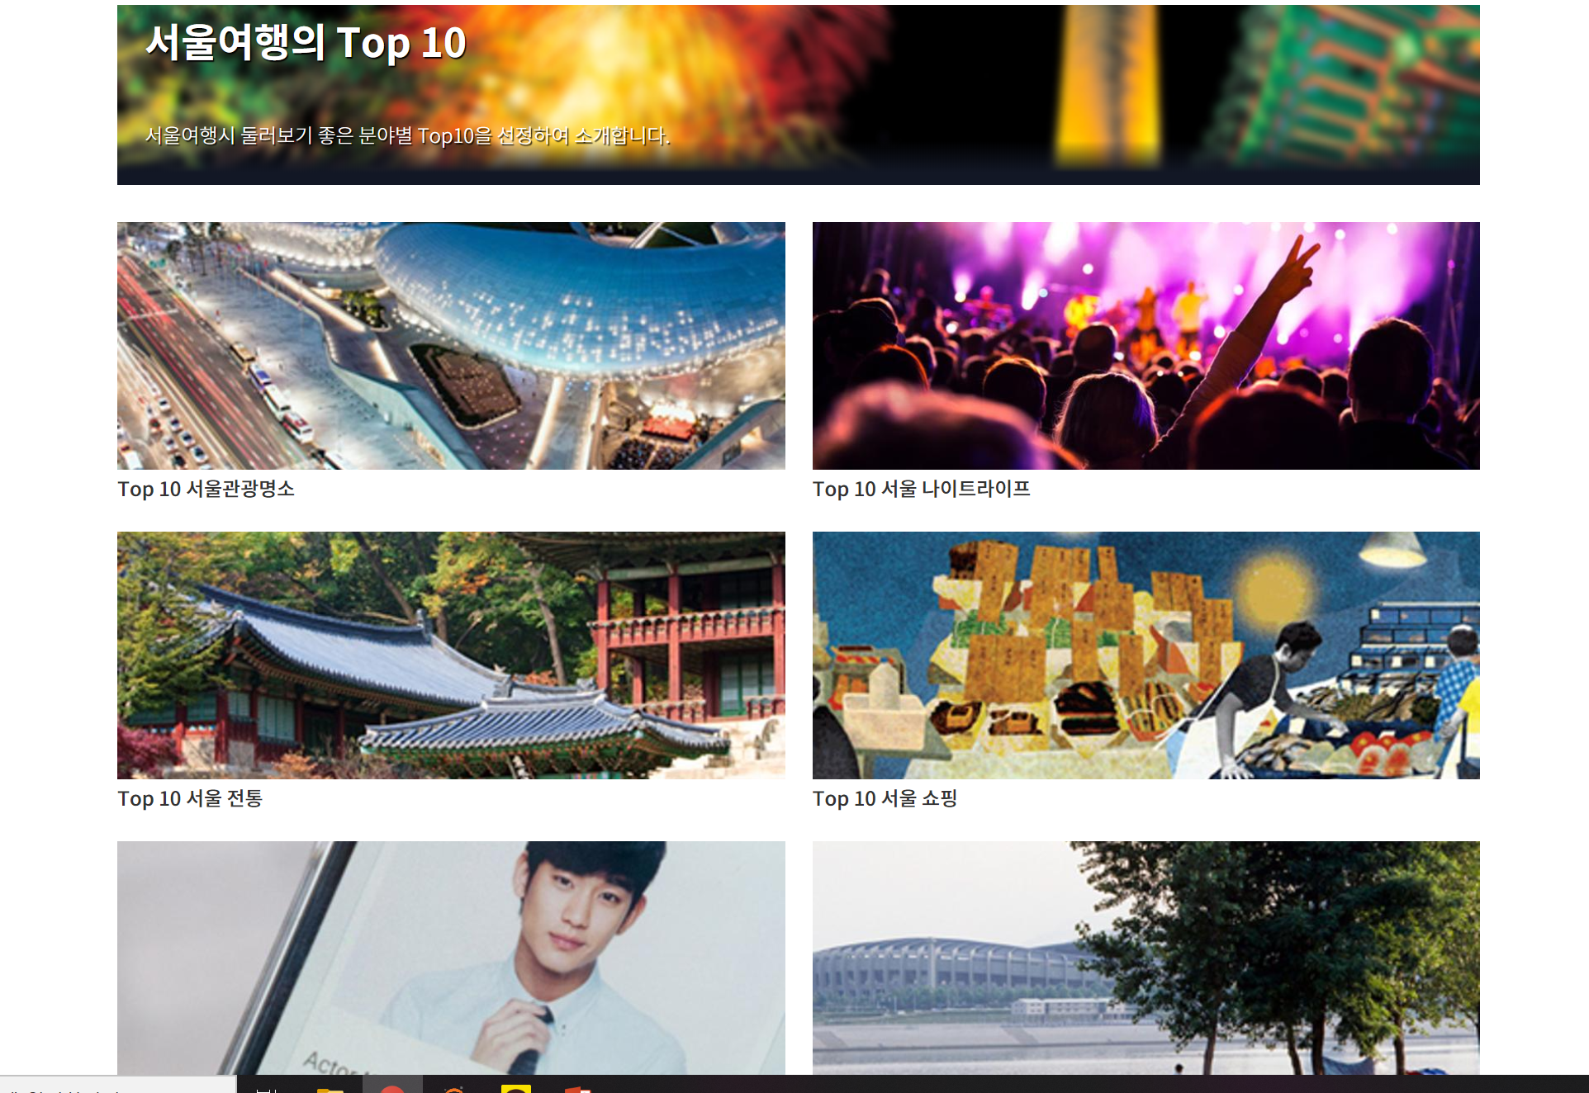
시나리오 – 서울시 TOP10
2019 서울 인공지능 챗봇 톤

Slide 7
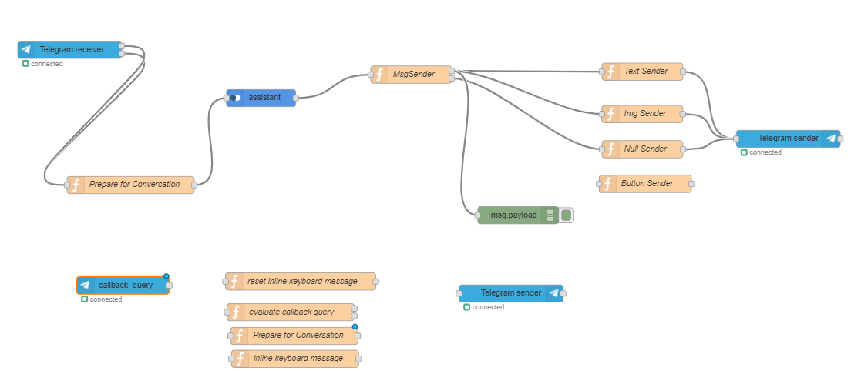
Seoul_Culture_Vot_Node_Red
2019 서울 인공지능 챗봇 톤

Slide 8
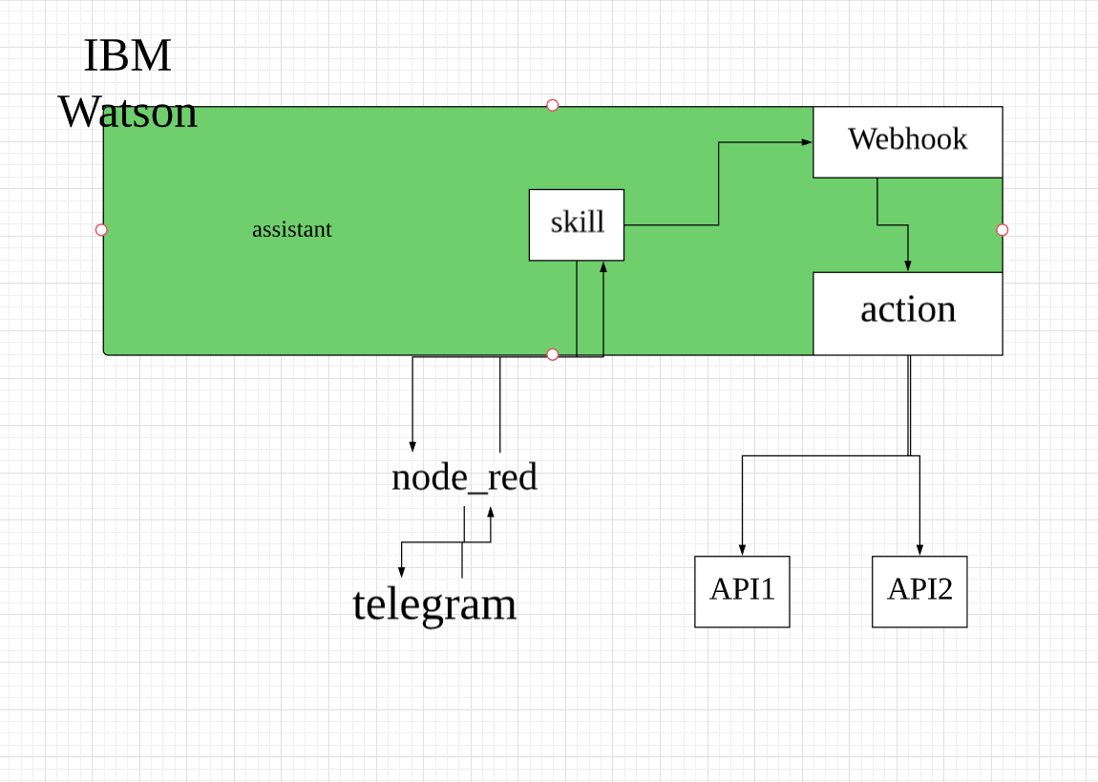
Seoul_Culture_Vot_기술구성
2019 서울 인공지능 챗봇 톤
Webscraping

Slide 9
관련자료
2019 서울 인공지능 챗봇 톤
기본 :
서울시 문화공간 현황(sheet,open api,)
http://data.seoul.go.kr/dataList/datasetView.do?infId=OA-151&srvType=S&serviceKind=1&c
urrentPageNo=1
서울시 문화행사 정보(sheet,open api)
http://data.seoul.go.kr/dataList/datasetView.do?infId=OA-135&srvType=A&serviceKind=1&currentPageNo=1
서울시 장르별 문화공간 현황(sheet,open api)
http://data.seoul.go.kr/dataList/datasetView.do?infId=OA-2276&srvType=A&serviceKind=1&currentPageNo=1
위치정보 :
위치정보주소검색(open api)-
http://data.seoul.go.kr/dataList/datasetView.do?infId=OA-150&srvType=A&serviceKind=1&currentPageNo=1
위치정보교통정보(open api)-
http://data.seoul.go.kr/dataList/datasetView.do?infId=OA-152&srvType=A&serviceKind=1&currentPageNo=1
위치정보장르별검색(open api)-
http://data.seoul.go.kr/dataList/datasetView.do?infId=OA-148&srvType=A&serviceKind=1&currentPageNo=1
위치정보 명칭검색(open api)-
http://data.seoul.go.kr/dataList/datasetView.do?infId=OA-149&srvType=A&serviceKind=1&currentPageNo=1

Slide 10
관련자료
2019 서울 인공지능 챗봇 톤
문화행사정보 :
문화행사정보 장르별 검색(open api)-
http://data.seoul.go.kr/dataList/datasetView.do?infId=OA-139&srvType=A&serviceKind=1&currentPageNo=1
문화행사정보 장소명 검색(open api)-
http://data.seoul.go.kr/dataList/datasetView.do?infId=OA-133&srvType=A&serviceKind=1&currentPageNo=1
문화행사 기간 검색(open api)-
http://data.seoul.go.kr/dataList/datasetView.do?infId=OA-134&srvType=A&serviceKind=1&currentPageNo=1
코드정보 :
문화행사 자치구 코드정보(sheet,open api)-
http://data.seoul.go.kr/dataList/datasetView.do?infId=OA-2735&srvType=A&serviceKind=1&currentPageNo=1
문화행사 장르코드 정보(sheet,open api)-
http://data.seoul.go.kr/dataList/datasetView.do?infId=OA-137&srvType=A&serviceKind=1&currentPageNo=1
문화위치정보 장르코드 정보(sheet, open api)-
http://data.seoul.go.kr/dataList/datasetView.do?infId=OA-146&srvType=A&serviceKind=1&currentPageNo=1

Slide 11
관련자료
Github - https://github.com/our-team-one
@SeoulCultureVot_Bot

